Slide 1
Vzdělávací oblast: Jazyk a jazyková komunikace Vyučovací předmět: Český jazyk a literatura Ročník: 9. ročník Anotace: Ivan Olbracht životopis, dílo, ukázka rusínské panonštiny, charakteristika románu Nikola Šuhaj loupežník a ukázka z románu
Podpora vzdělávání v ZŠ Židlochovice Autor materiálu: Mgr. Petra Karpíšková Vytvořeno: listopad 2011

Slide 2
Ivan Olbracht

Slide 3
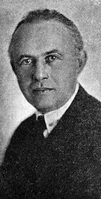
Životopis
syn A. Staška, který byl advokát a spisovatel
Ivan Olbracht je pseudonym - vlastním jménem Kamil Zeman
stal se novinářem
byl nadšen komunismem
1929 - z komunistické strany odešel
během okupace působil v ilegálním vedení komunistické strany
po válce se stal poslancem Národní strany a členem výboru KSČ
od roku 1931 pobýval na Podkarpatské Rusi

Slide 4
Dílo
Biblické příběhy, Ze starých letopisů
baladický román
„Nikola Šuhaj loupežník“
psychologický román „Žalář nejtemnější“
reportáže „Obrazy ze soudobého Ruska“
kniha povídek „O zlých samotářích“
„Golet v údolí“

Slide 5
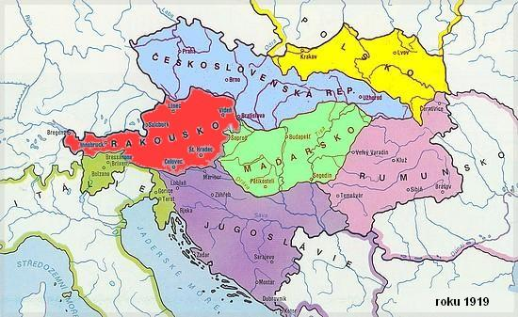
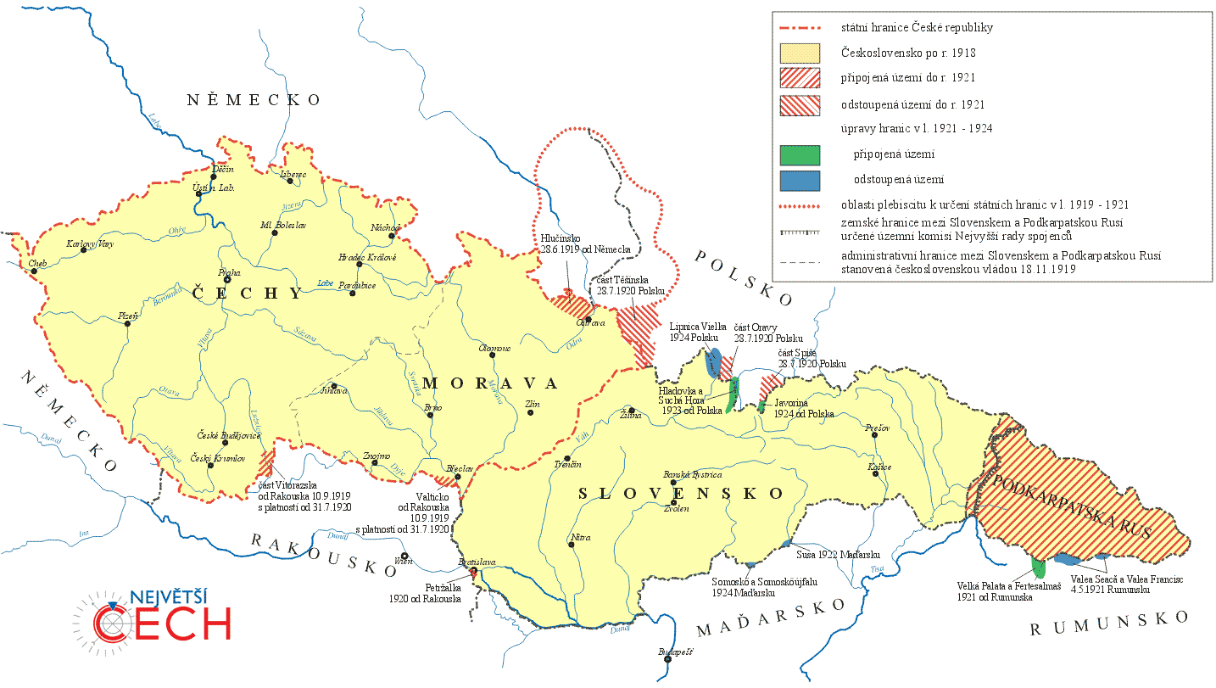
Československo
po roce 1918

Slide 6
Úryvek
v rusínské panonštině
Toho roku še odbulo už druhe stretnuce haburčanoh po pohodzenju, htorih u Valalskim urjadu-hiži, u Haburi 8. julija 2006. roku, na rodnej hrudi privital starosta valalu M. Juščik. Ščiri slova, podzekovnosc, piha i hordosc pre dobri hlas o svojim valalu, vitanja dluho njevidzenej rodzini, zdohadovanja na davni časi, na Haburu, na rodzinu i tradiciju, mali svojo mesto nje ljem na stretnucoh rodzini, alje i na calej dvodnjovej kulturno-umetnjickej i sportovej prohrami htora še odvivala pod nazvu: „Habura špiva i športuje“.

Slide 7
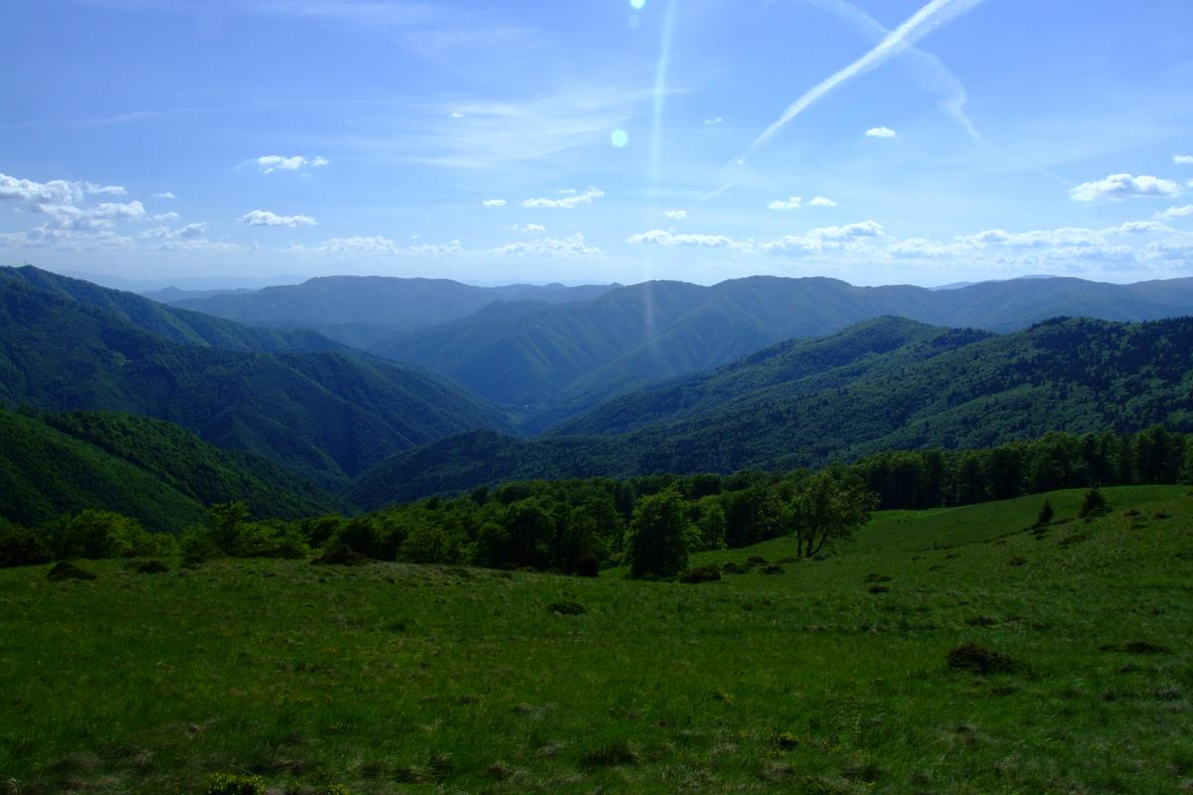

Slide 9
Koliba nad Holatýnem (1. kapitola)

Slide 10
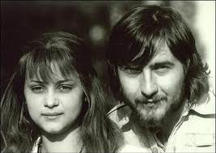

Slide 11
Použité zdroje
Ivan Olbracht. In Wikipedia : the free encyclopedia [online]. St. Petersburg (Florida) : Wikipedia Foundation, 24.2.2005, last modified on 17.10.2011 [cit. 2011-11-06]. Dostupné z WWW: http://cs.wikipedia.org/wiki/Ivan_Olbracht
OLBRACHT, Ivan . Nikola Šuhaj loupežník. Praha : Mladá fronta, 1986. Koliba nad Holatýnem, s. 6 - 11.
Rusínčina. In: Wikipedia: the free encyclopedia [online]. San Francisco (CA): Wikimedia Foundation, 2001-, 23. marec 2012. [cit. 2012-04-21]. Dostupné z: http://sk.wikipedia.org/wiki/Rusínština
Obrázky [cit. 2011-10-02]
http://www.myhdwallpapers.net/wallpapers/Autumn-birch-tree-1280x800.jpg http://img5.rajce.idnes.cz/d0506/3/3544/3544895_16801f3ed9c4f98cca20072d5613fa1e/images/DSCF8801.JPG http://www.sil.si.edu/ondisplay/czechbooks/thumbnails/sil99-029.jpg http://upload.wikimedia.org/wikipedia/commons/thumb/5/5e/Ivan_Olbracht_1929.jpg/250px-Ivan_Olbracht_1929.jpg http://www.kudrna.cz/files/obrazky/zajezdy/mapy/m_ukrajina_cyklo.jpg?tour-map http://www.ceskatelevize.cz/specialy/nejvetsicech/img/historie/mapa12_1.gif
http://img.aktualne.centrum.cz/1/21/12152-balada-pro-banditu.jpg
http://img.aktualne.centrum.cz/375/39/3753984-miroslav-donutil-v-roce-1978-ve-filmu-balada-pro-banditu.jpg
http://bluebison.net/books/coloring_books/2007/0407/yellow-bellied-marmot-in-yosemite.jpg http://clavis.vrana.cz/rocnik3/c9706/vesnice.gif http://www.supercoloring.com/wp-content/main/2009_11/house-in-the-village-coloring-page.jpg
http://www.antikvariatik.cz/fotovelke/14059.jpg

